Slide 1
Banco de Dados 2
04 – Transações, WAL e MVCC.

Slide 2
Mecanismos de Recuperação
de Paradas e Falhas
Um sistema de computação, como qualquer outro dispositivo elétrico ou mecânico, está sujeito a falhas.
Possíveis causas de falhas:
  Quebra do disco,
  Queda de força,
  Erros de Software,
  Incêndio,
  Sabotagem etc.

Slide 3
Mecanismos de Recuperação
de Paradas e Falhas
Falhas levam o banco de dados a perder informações.
Uma parte essencial do sistema de banco de dados é um esquema de recuperação responsável pela detecção de falhas e pela restauração do banco de dados para um estado consistente que existia antes da ocorrência da falha.

Slide 4
Mecanismos de Recuperação
de Paradas e Falhas
Frequentemente, diversas operações do banco de dados (BD) formam uma única unidade lógica de trabalho.
Exemplo: a transferência de fundos, na qual uma conta é debitada e a outra é creditada.
É essencial à consistência do BD que o crédito e o débito ocorram, ou que nenhum dos dois ocorra.

Slide 5
Atomicidade
A transferência de fundos deve ocorrer por inteiro ou não deve ocorrer.
Este requerimento “tudo ou nada” é chamado atomicidade.
Uma transação é uma coleção de operações que executa uma única função lógica numa aplicação de BD.

Slide 6
Transação
Cada transação é uma unidade de atomicidade.
Independentemente da possibilidade de falhas uma transação preserva a atomicidade.

Slide 7
Tipos de Falhas
[1] – Erros Lógicos.
  A transação não pode mais continuar com sua execução normal devido a alguma condição interna, como uma entrada com erro, dado não encontrado, overflow ou limite de reservas excedido.
[2] – Erros do Sistema.
  O sistema entrou num estado indesejável (por exemplo, travamento mútuo [“dead lock”]). A transação deve ser interrompida, mas pode ser reexecutada mais tarde.

Slide 8
Tipos de Falhas
[3] – Queda do Sistema.
  Disfunções do hardware causam a perda de conteúdo do armazenamento volátil.
[4] – Falha no Disco.
  Um bloco do disco perde seu conteúdo como resultado de uma falha durante a transferência de dados.

Slide 9
Modelo de Transação
Uma transação é uma unidade de programa que faz o acesso e possivelmente atualiza vários itens de dados.
As transações não devem violar qualquer restrição de consistência do BD.
Se era consistente quando uma transação iniciou, o BD precisa ser consistente quando a transação terminar com sucesso.

Slide 10
Modelo de Transação
Entretanto, durante a execução de uma transação, pode ser necessário temporariamente permitir a inconsistência.
Essa inconsistência temporária, ainda que necessária, pode levar a dificuldades se ocorrer uma falha.

Slide 11
Exemplo do Sistema Bancário Simplificado
Considere um sistema bancário um pouco simplificado com diversas contas e um conjunto de transações que faça o acesso àquelas contas e as atualize.
Seja T uma transação que transfira $50 da conta A para a conta B.

Slide 12
Exemplo do Sistema Bancário Simplificado
Esta transação pode ser definida como:
  T: read(A, saldoA)
  saldoA = saldoA – 50
  write(A,saldoA)
  read(B, saldoB)
  saldoB = saldoB + 50
  write(B, saldoB)

Slide 13
Exemplo do Sistema Bancário Simplificado
A restrição de consistência é que a soma de A e B não deve mudar com a execução de uma transação.
Suponha que logo antes da transação T, os valores das contas A e B sejam $ 1.000 e $ 2.000, respectivamente.

Slide 14
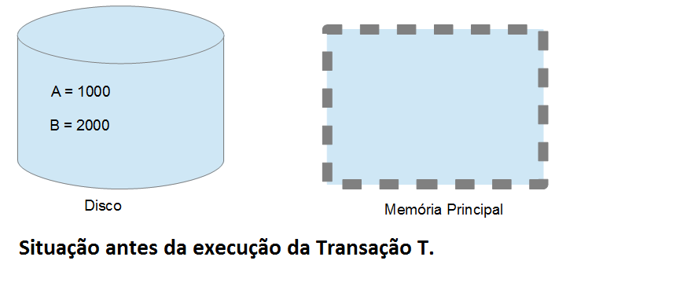
Exemplo do Sistema Bancário Simplificado

Slide 15
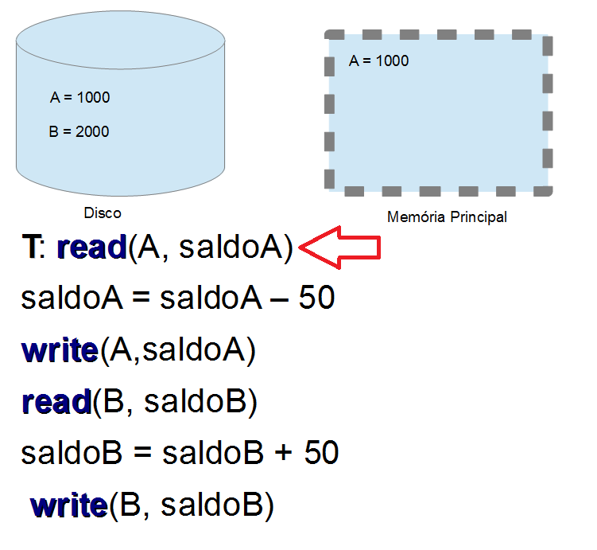
Exemplo do Sistema Bancário Simplificado

Slide 16
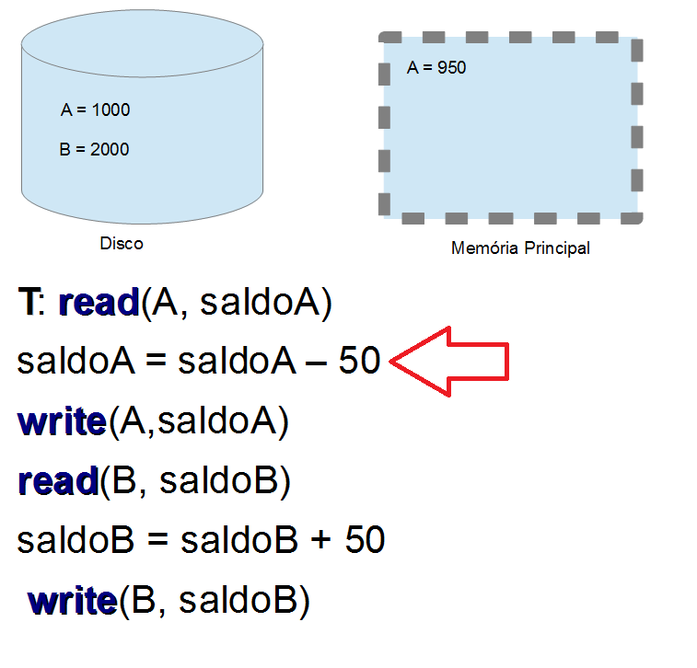
Exemplo do Sistema Bancário Simplificado

Slide 17
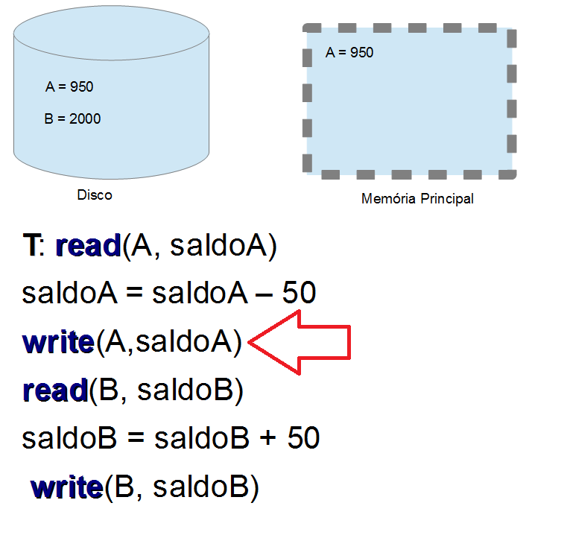
Exemplo do Sistema Bancário Simplificado

Slide 18
Exemplo do Sistema Bancário Simplificado
Nesse ponto uma falha resultaria em um estado de inconsistência para nosso banco de dados (BD).
A soma dos saldos das contas A e B antes da Transação T era $ 3.000 ($ 1.000 + $ 2.000), mas após T passa a ser $ 2.950 ($ 950 + $ 2.000).

Slide 19
Exemplo do Sistema Bancário Simplificado
O estado de inconsistência decorre da violação da atomicidade de nossa transação: ocorreu um débito na conta A, mas não houve o crédito na conta B.
Em uma transação deve ocorrer tudo (débito e crédito no caso de nosso exemplo) e não apenas uma parte (somente o débito).

Slide 20
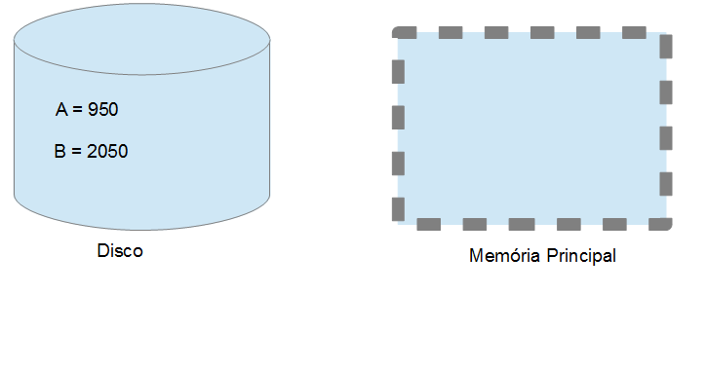
Exemplo do Sistema Bancário Simplificado

Slide 21
Exemplo do Sistema Bancário Simplificado
Caso nenhuma falha ocorresse durante a execução da transação T, o slide anterior seria o resultado final de T.
Um estado consistente do BD:
  Antes de T: saldoA + saldoB = 1.000 + 2.000 = 3.000.
  Depois de T: saldoA + saldoB = 950 + 2.050 = 3.000.

Slide 22
Exemplo do Sistema Bancário Simplificado
Dois importantes requerimentos que usamos em transações:
  “Corretude” (“Correctness”): Cada transação precisa ser um programa que preserva a consistência do banco de dados.
  “Atomicidade”: Todas as operações associadas a uma transação precisam ser executadas até o final, ou nenhuma deve ser executada.

Slide 23
Exemplo do Sistema Bancário Simplificado
Assegurar a “corretude” é responsabilidade do programador que codifica uma transação.
Assegurar a atomicidade é responsabilidade do próprio sistema de banco de dados.

Slide 24
Exemplo do Sistema Bancário Simplificado
Na ausência de falhas, todas as transações são completadas com sucesso e a atomicidade é respeitada facilmente.
Nem sempre uma transação pode completar sua execução com sucesso. Tal transação é chamada abortada.
Uma transação abortada não deve ter efeito sobre o estado do banco de dados (BD).

Slide 25
Exemplo do Sistema Bancário Simplificado
Em caso de transação abortada, o BD precisa ser restaurado ao estado que se encontrava logo antes da transação em questão ter se iniciado.
Dizemos que tal transação foi desfeita (“rolled back”).
Uma transação que complete sua execução com sucesso é chamada de compromissada (committed).

Slide 26
ACID
A sigla ACID significa:
- Atomicity,
- Consistency,
- Isolation e
- Durability.

Slide 27
ACID
Em português:
- Atomicidade,
- Consistência,
- Isolamento e
- Durabilidade.

Slide 28
ACID
ACID diz respeito a um conjunto de propriedades em transações de bancos de dados que são importantes para garantir a validade dos dados mesmo quando ocorrem erros ou falhas.

Slide 29
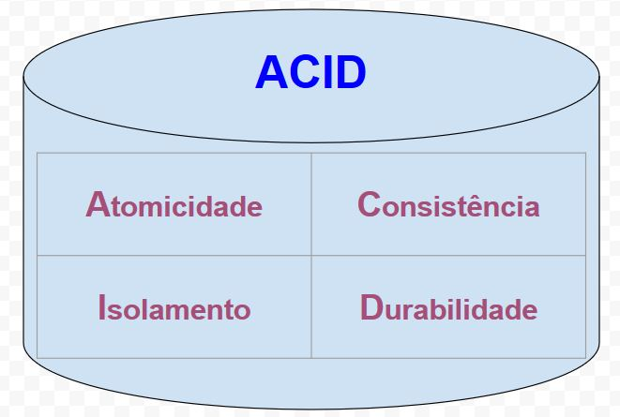
ACID

Slide 30
ACID
Atomicidade:
- As transações são, geralmente, compostas de várias declarações (comandos / operações).
- A atomicidade é uma propriedade que garante que cada transação seja tratada como uma entidade única, a qual deve ser executada por completo ou falhar completamente.

Slide 31
Atomicidade (Novamente)
Desta forma, todas as operações da transação devem ser executadas com sucesso para que a transação tenha sucesso.
Se uma única operação que seja do bloco da transação falhar, toda a transação deverá ser cancelada – as transações são aplicadas de uma forma “tudo ou nada”.

Slide 32
Consistência
Consistência: A propriedade da consistência permite assegurar que uma transação somente leve o banco de dados de um estado válido a outro também válido, mantendo a estabilidade do banco.
Os dados que são gravados devem sempre ser válidos.

Slide 33
Isolamento
Isolamento: É muito comum que transações sejam executadas de forma concorrente, ou seja, de forma que várias tabelas sejam lidas ou alteradas por vários usuários simultaneamente.
Com a propriedade do isolamento a execução concorrente permite deixar o banco de dados no mesmo estado em que ele estaria caso as transações fossem executadas em sequência.

Slide 34
Durabilidade
Durabilidade: A propriedade da durabilidade garante que uma transação, uma vez executada (efetivada), permanecerá neste estado mesmo que haja um problema grave no sistema, como travamento de sistema ou falta de energia elétrica no servidor.
Para isso, as transações finalizadas são gravadas em dispositivos de memória permanente (não-volátil), como discos rígidos, de modo que os dados estejam sempre disponíveis, mesmo que a instância do BD seja reiniciada.

Slide 35
Estados de uma Transação
Uma transação precisa estar em um dos seguintes estados:
  Ativo: estado inicial.
  Parcialmente Compromissado: depois que a última instrução foi executada.
  Falhado: depois da descoberta de que uma execução normal não pode mais prosseguir.
  Abortado: depois que a transação foi desfeita e o BD foi restaurado ao seu estado anterior ao início da transação.
  Compromissado: depois de a transação ser completada “com sucesso”.

Slide 36
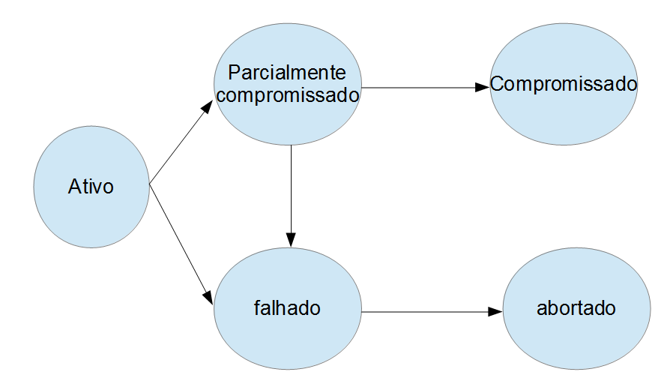
Diagrama de Estados de uma Transação

Slide 37
Recuperação Baseada em LOG
Considere novamente nosso sistema bancário simplificado e a transação T que transfere $50 da conta A para a conta B com os valores iniciais $1.000 e $2.000 para A e B, respectivamente.

Slide 38
Recuperação Baseada em LOG
A fim de atingir nossa meta de atomicidade, precisamos primeiro gravar informações descrevendo as modificações no armazenamento estável sem modificar o banco de dados em si.
A estrutura mais largamente usada para registrar modificações no BD é o log.

Slide 39
O LOG do Banco de Dados
Cada registro do log descreve uma única gravação no banco de dados e tem os seguintes campos:
  Nome da transação: nome único da transação que executou a operação write.
  Nome do item de dado: o nome único do item de dado gravado.
  Valor antigo: o valor do item de dado anterior à gravação.
  Novo Valor: o valor que o item de dado terá depois da gravação.

Slide 40
O LOG do Banco de Dados
Representamos os vários tipos de registros de log como se segue:
  <Ti start>. A transação Ti iniciou.
  <Ti, Xj, V1, V2>. A transação Ti executou uma gravação num item de dado Xj. Xj tinha o valor V1 antes da gravação e terá o valor V2 depois.
  <Ti commit>. A transação Ti foi compromissada.

Slide 41
O LOG do Banco de Dados
Toda vez que uma transação executa uma gravação, é essencial que o registro de log para essa gravação seja criado antes que o BD seja modificado.

Slide 42
Modificação de Banco de Dados Adiada
A técnica de adiar a modificação assegura a atomicidade da transação gravando todas as modificações do BD no log, mas adiando a execução de todas as operações write de uma transação até que a transação seja parcialmente compromissada.

Slide 43
Modificação de BD Adiada
Quando uma transação torna-se parcialmente compromissada, a informação no log associada à transação é usada na execução de gravações adiadas.

Slide 44
Modificação de BD Adiada
A execução da transação T0 procede da seguinte maneira:
  Um registro <T0 start> é escrito no log.
  Uma operação write executada por T0 resulta na gravação de um novo registro no log.
  Quando T0 torna-se parcialmente compromissada, um registro <T0 commit> é escrito no log.

Slide 45
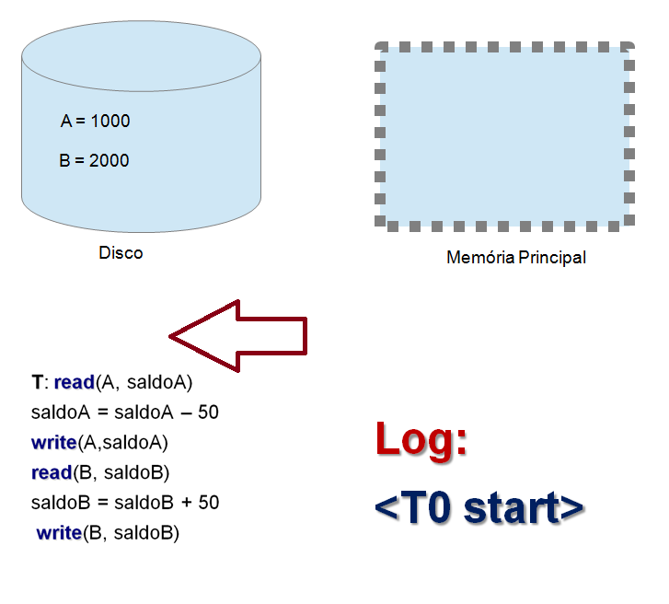
Modificação de BD Adiada

Slide 46
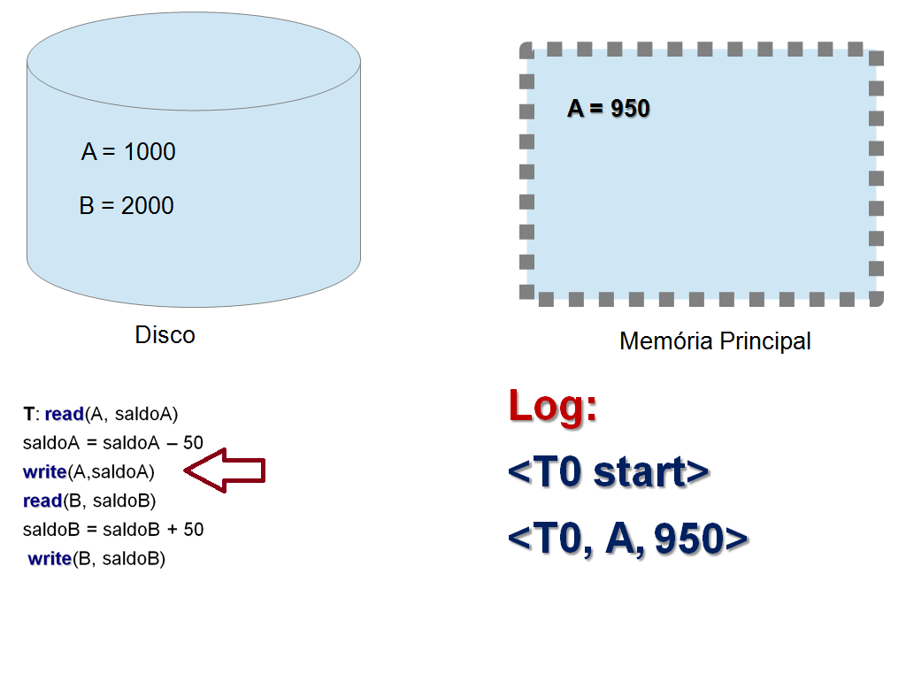
Modificação de BD Adiada

Slide 47
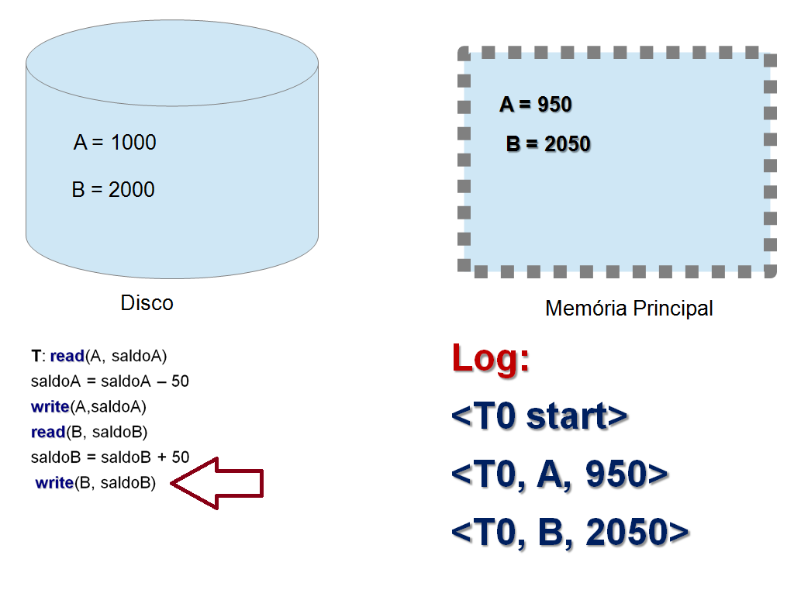
Modificação de BD Adiada

Slide 48
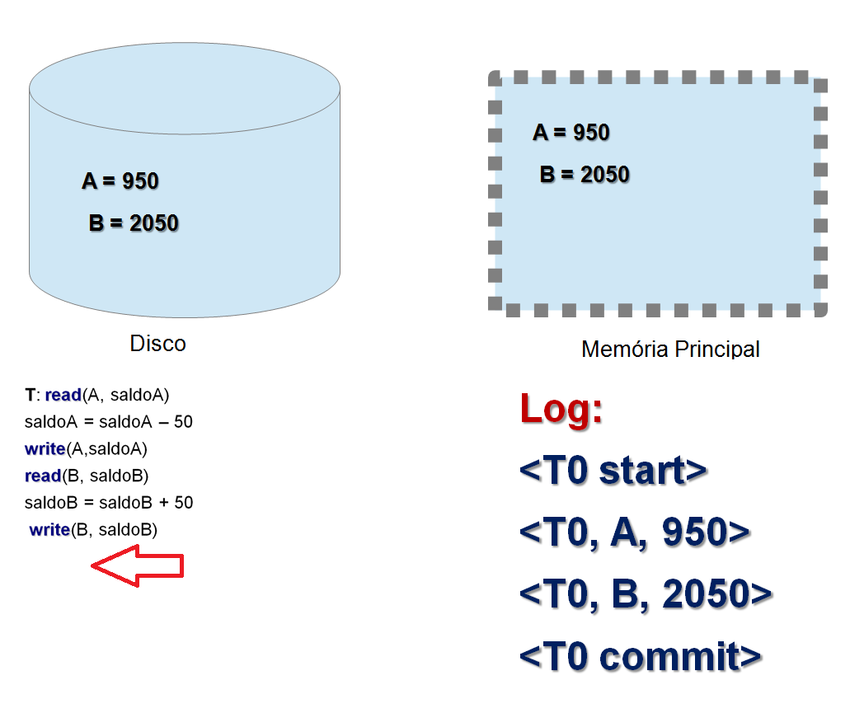
Modificação de BD Adiada

Slide 49
Modificação de BD Adiada
Quando a transação T0 torna-se parcialmente compromissada, os registros associados a ela no log são usados na execução de gravações adiadas.
Falhas podem acontecer enquanto essa atualização estiver ocorrendo.
Os registros do log estão gravados em dispositivo de armazenamento estável.

Slide 50
Modificações de BD Adiada
Observe que apenas o novo valor do item de dado é requerido pela técnica de modificação adiada.
Usando o log, o sistema pode manipular qualquer falha que resultar na perda de informações em dispositivo de armazenamento volátil.

Slide 51
Modificação de BD Adiada
O esquema de recuperação usa o seguinte procedimento de recuperação: redo(T0).
Ele ajusta o valor de todos os itens de dados atualizados pela transação T0 para os novos valores.
A operação redo precisa ser idempotente: executá-la diversas vezes precisa ser equivalente a executá-la apenas uma vez.

Slide 52
Modificação de BD Adiada
Depois que uma falha tenha ocorrido:
  O subsistema de recuperação consulta o log para determinar que transações precisam ser refeitas.
  A transação precisa ser refeita se e somente se o log contiver o registro <Ti start> e o registro <Ti commit>.
  Se o sistema cair depois que a transação completar sua execução, a informação no log será usada para restaurar o sistema para um estado consistente anterior.

Slide 53
Modificação de BD Adiada
Cenário 1: conteúdo do log no momento de falha do sistema:
<T0 start>
<T0,A,950>
<T0,B,2050>
O sistema caiu antes que a transação T0 tenha sido completamente executada. Assuma que a queda logo depois que o registro de log para write(B,b1) da transação T0 tenha sido gravado em meio estável.

Slide 54
Modificação de BD Adiada
Quando o sistema volta, nenhuma ação de recuperação precisa ser feita.
Afinal, nenhum registro executado aparece no log.
Os valores das contas A e B permanecem $1.000 e $2.000, respectivamente.

Slide 55
Modificação de BD Adiada
Cenário 2: conteúdo do log no momento de falha do sistema:
<T0 start>
<T0, A, 950>
<T0, B, 2050>
<T0 commit>
<T1 start>
<T1, C, 600>

Slide 56
Modificação de BD Adiada
Agora assumimos que a queda ocorreu logo após o passo write(C,c1) da transação T1 ter sido gravado no meio estável.
A transação T0 transfere $50 da conta A para a conta B.
A transação T1 saca $100 da conta C.

Slide 57
Modificação de BD Adiada
Quando o sistema voltar, a operação redo(T0) será executada uma vez que o registro <T0 commit> aparece no log do disco.
Depois desta operação, os valores das contas A e B serão $950 e $2.050, respectivamente.
O valor da conta C permanecerá $700.

Slide 58
Modificação de BD Adiada
Cenário 3: conteúdo do log no momento de falha do sistema:
<T0 start>
<T0, A, 950>
<T0, B, 2050>
<T0 commit>
<T1 start>
<T1, C, 600>
<T1 commit>

Slide 59
Modificação de BD Adiada
Assuma que a queda ocorreu logo após o registro de log <T1 commit> ser gravado no meio estável.
Quando o sistema voltar, a existência de <T1 commit> e <T0 commit> tornarão necessária a execução das operações redo(T0) e redo(T1).

Slide 60
Modificação de BD Adiada
Com isso, as contas A, B e C terão como saldo $950, $2.050 e $600, respectivamente.
Caso ocorra uma segunda queda do sistema – durante a recuperação da primeira queda – algumas mudanças podem ter sido feitas no BD como resultado das operações redo(), mas talvez nem todas as mudanças tenham sido realizadas.

Slide 61
Modificação de BD Adiada
Quando o sistema voltar depois da segunda queda, a recuperação procederá exatamente como nos exemplos anteriores.
As ações de recuperação serão reiniciadas desde o início.

Slide 62
Modificação de BD Imediata
A técnica da atualização imediata permite a gravação de modificações no BD enquanto a transação está ainda no estado ativo.
As modificações gravadas por transações ativas são chamadas modificações descompromissadas (uncommitted).

Slide 63
Modificação de BD Imediata
Se ocorrer uma queda ou falha da transação, o campo com valor antigo dos registros do log deve ser usado para restaurar os itens de dados modificados com os valores que tinham antes do início da transação.
Isto é feito por meio da operação undo.

Slide 64
Modificação de BD Imediata
Antes que uma transação Ti inicie sua execução, o registro <Ti start> é gravado no log.
Durante a execução, qualquer operação write(X, xi) de Ti é precedida pela gravação do novo registro apropriado no log.
Quando torna-se parcialmente compromissada, o registro <Ti commit> é escrito no log.

Slide 65
Modificação de BD Imediata
Uma vez que a informação no log é usada na reconstrução do estado do banco de dados (BD), não podemos permitir a atualização do BD antes do registro do log correspondente ser escrito no armazenamento estável.

Slide 66
Modificação de BD Imediata
<T0 start>
<T0, A, 1.000, 950>
<T0, B, 2.000, 2.050>
<T0 commit>
<T1 start>
<T1, C, 700, 600>
<T1 commit>

Slide 67
Modificação de BD Imediata
O esquema de recuperação utiliza dois procedimentos:
  Undo(Ti), que restaura o valor de todos os itens de dados atualizados pela transação Ti aos valores antigos.
  Redo(Ti), que ajusta o valor de todos os itens de dados atualizados pela transação Ti aos novos valores.

Slide 68
Modificação de BD Imediata
LOG Banco de Dados
<T0 start>
<T0, A, 1.000, 950>
A = 950
<T0, B, 2.000, 2.050>
B = 2.050
<T0 commit>
<T1 start>
<T1, C, 700, 600>
C = 600
<T1 commit>

Slide 69
Transações no PostgreSQL
No PostgreSQL existem três comandos de suma importância para iniciar (begin) e finalizar (commit e rollback) uma transação.
O comando BEGIN inicia uma transação.
Em seguida promovemos uma atualização no BD por meio de um INSERT.

Slide 70
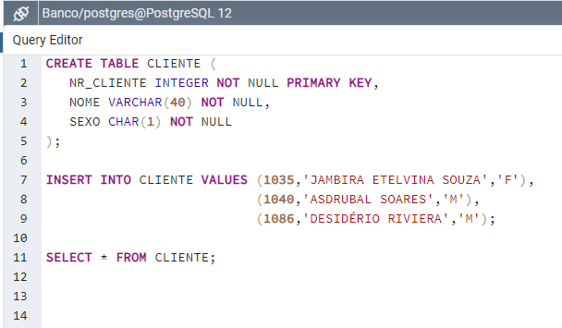
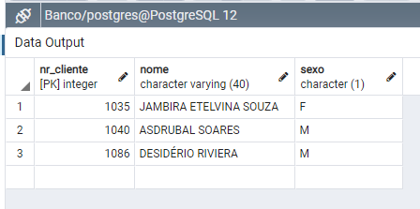
Transações no PostgreSQL

Slide 71
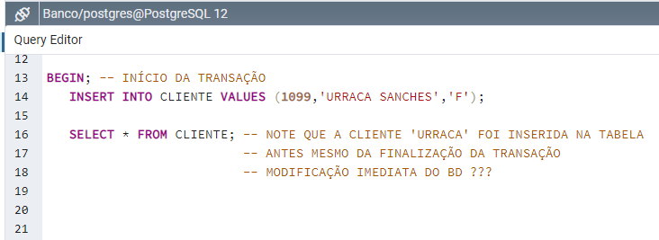
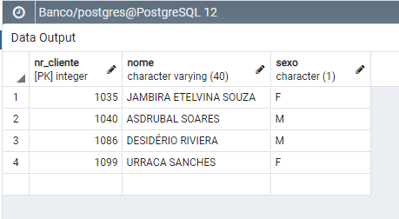
Transações no PostgreSQL

Slide 72
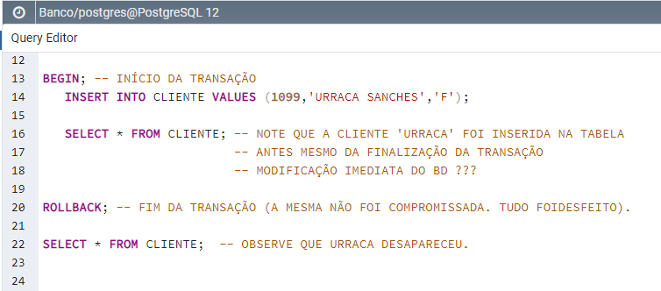
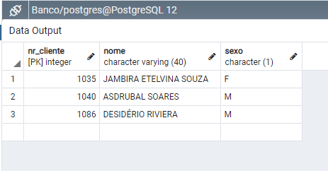
Transações no PostgreSQL

Slide 73
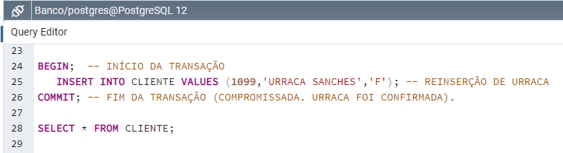
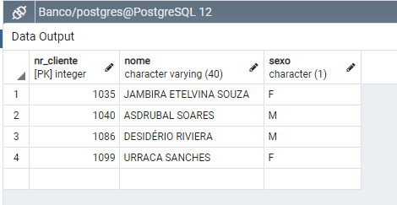
Transações no PostgreSQL

Slide 74
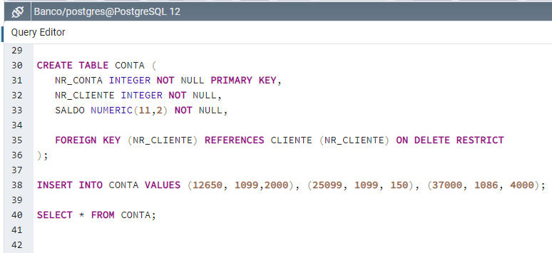
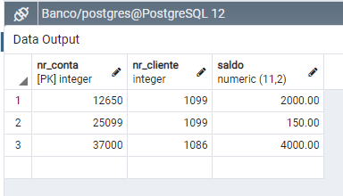
Transações no PostgreSQL

Slide 75
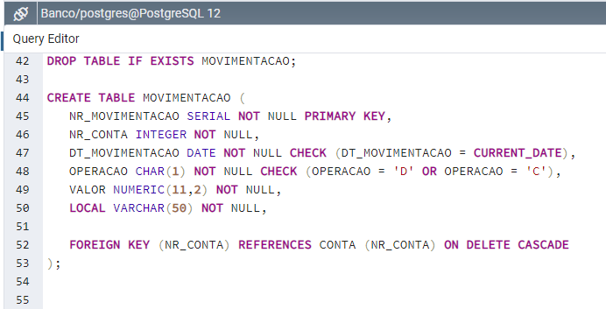
Transações no PostgreSQL

Slide 76
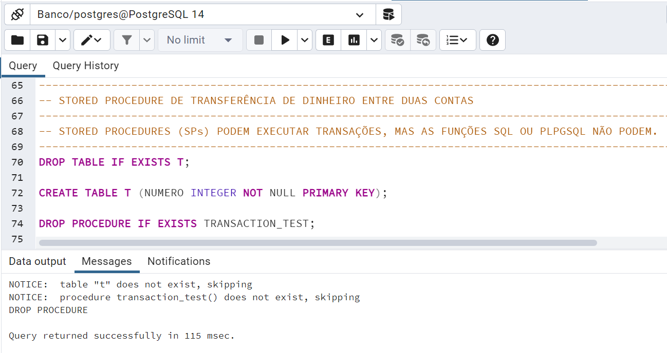
Transações no PostgreSQL

Slide 77
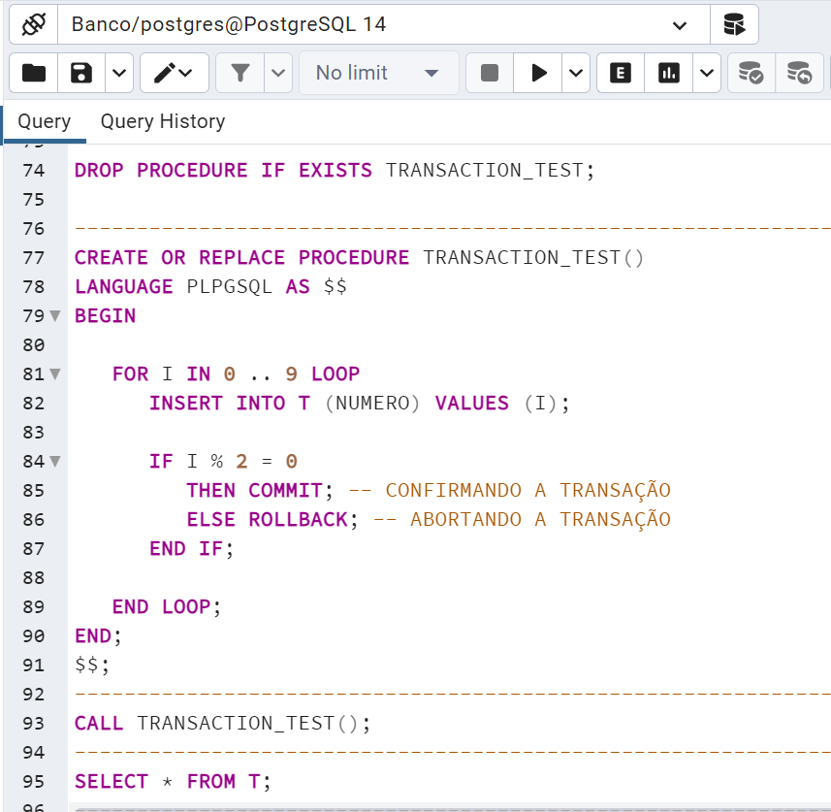
Transações no PostgreSQL

Slide 78
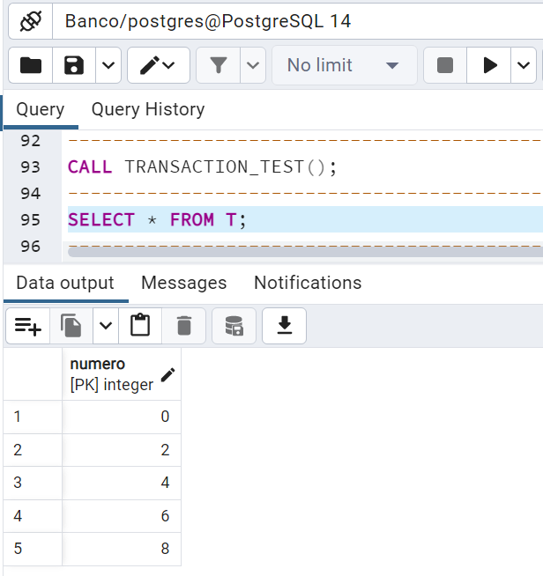
Transações no PostgreSQL

Slide 79
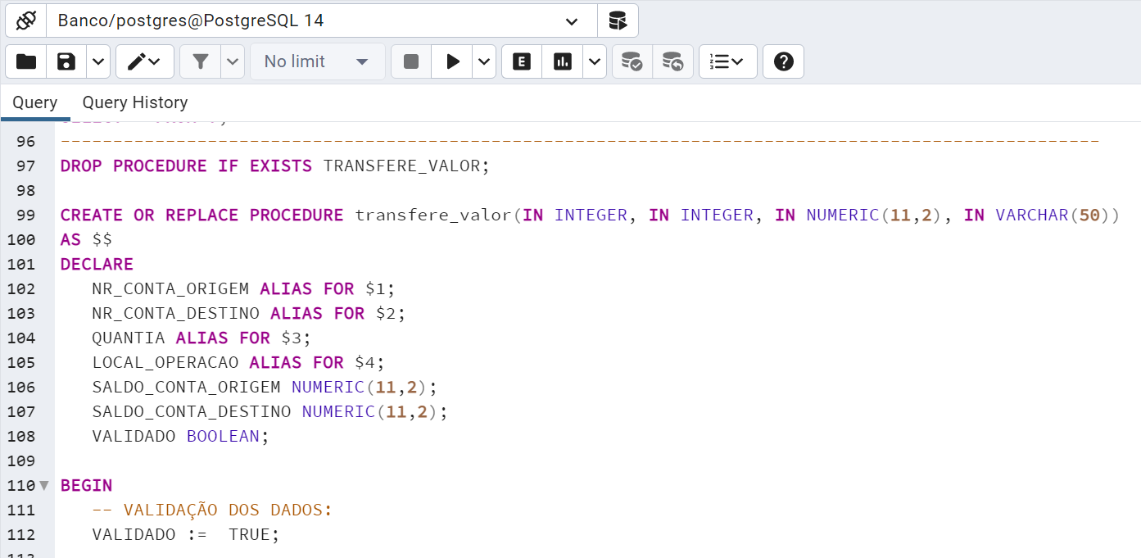
Transações no PostgreSQL

Slide 80
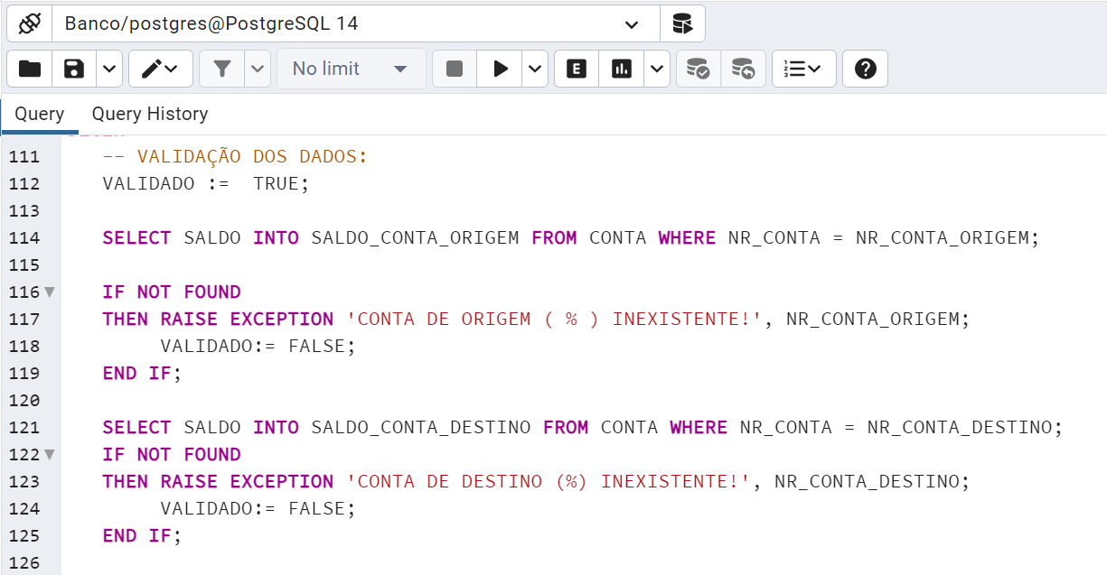
Transações no PostgreSQL

Slide 81
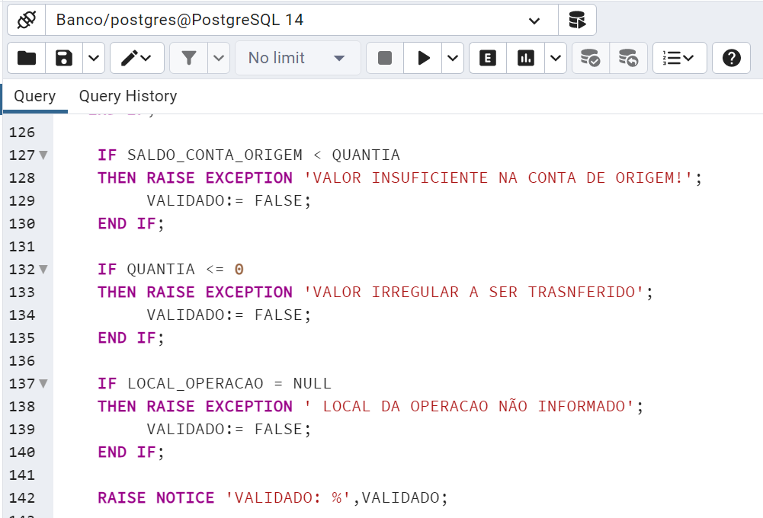
Transações no PostgreSQL

Slide 82
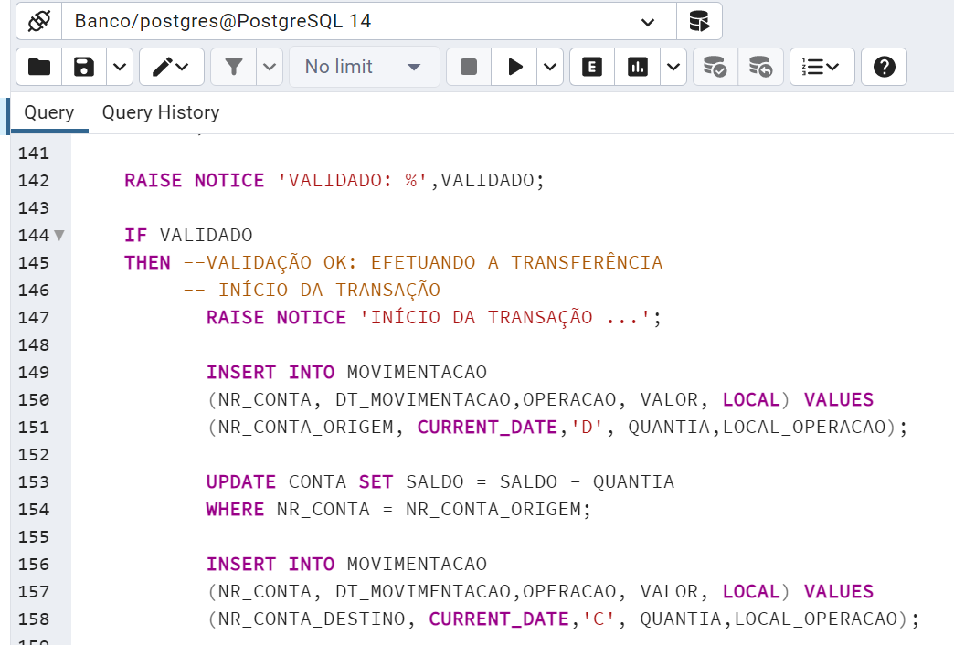
Transações no PostgreSQL

Slide 83
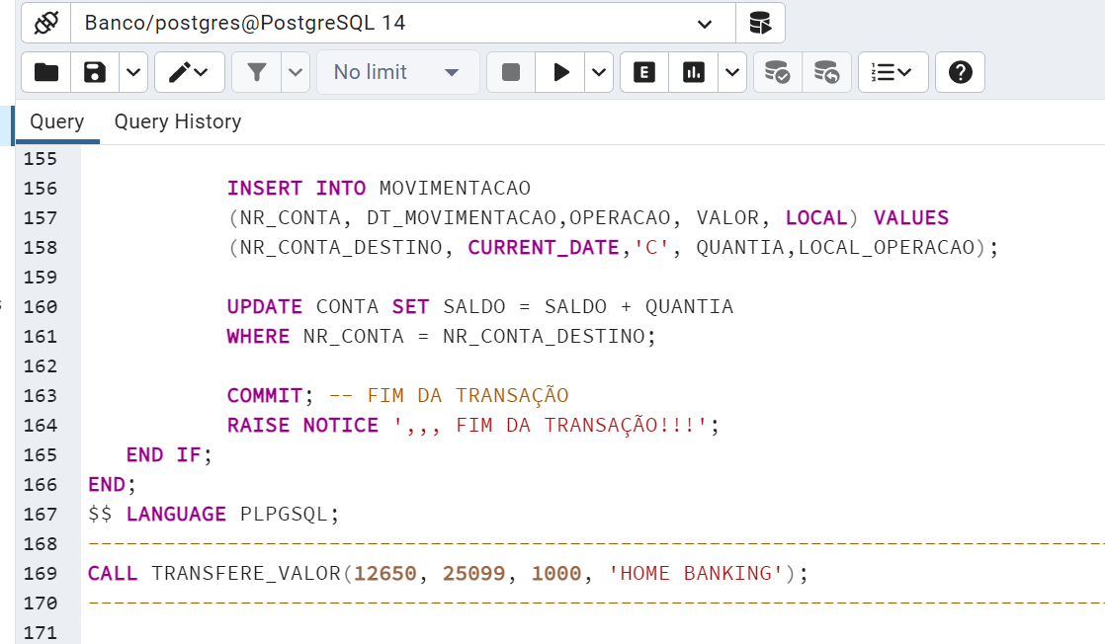
Transações no PostgreSQL

Slide 84
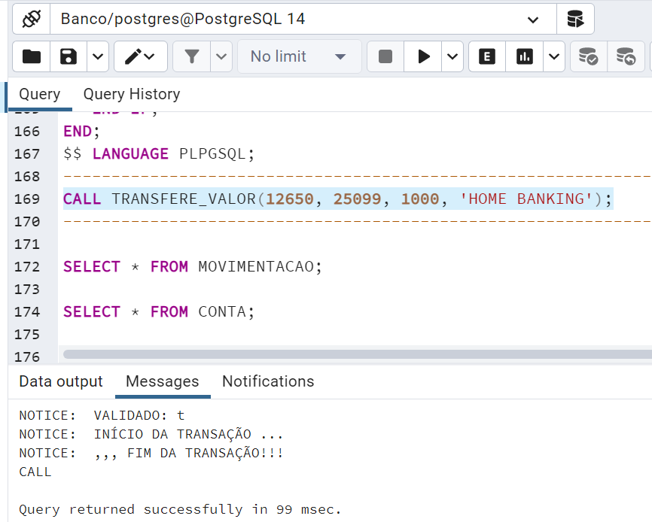
Transações no PostgreSQL

Slide 85
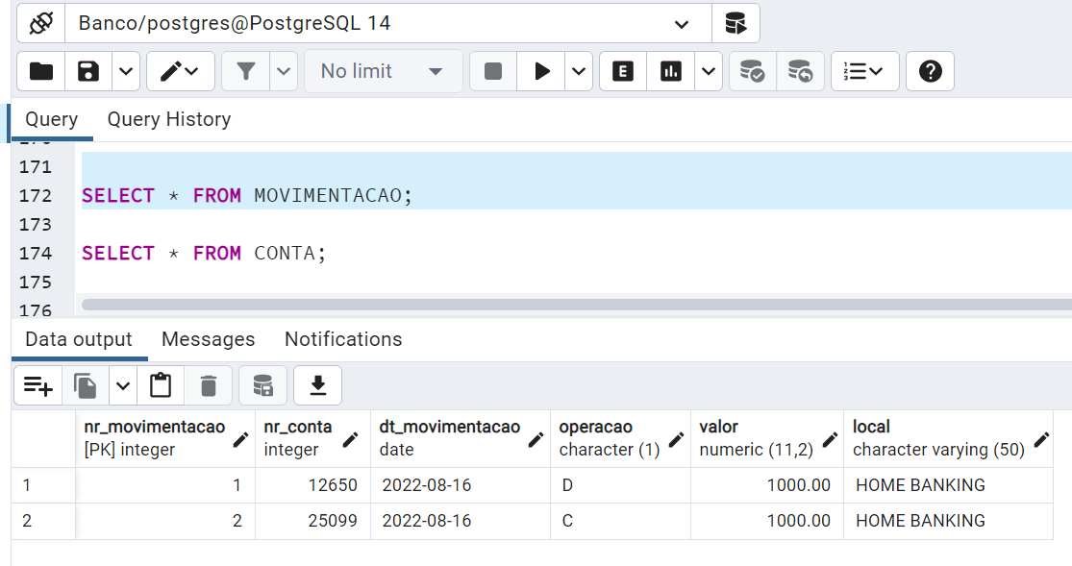
Transações no PostgreSQL

Slide 86
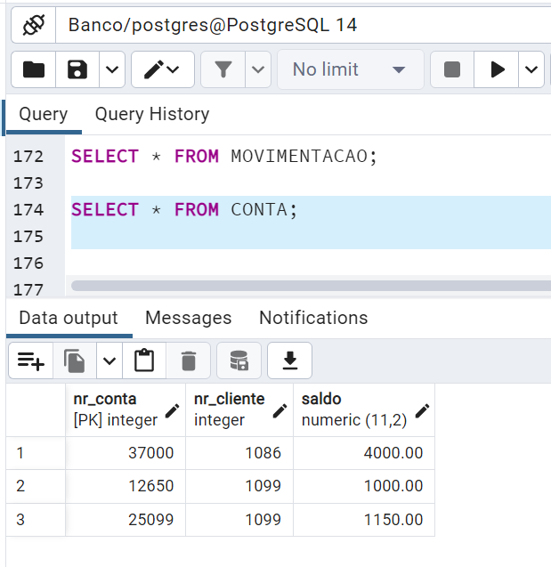
Transações no PostgreSQL

Slide 87
WAL
No PostgreSQL, o WAL (Write-Ahead Log, ou Registro de Gravação Antecipada) é um mecanismo fundamental de integridade e recuperação de dados.
É um log sequencial em disco que registra todas as alterações feitas nos dados do banco de dados antes de elas serem efetivamente gravadas nas tabelas.
Em vez de gravar diretamente cada modificação nas páginas de dados do banco, o PostgreSQL primeiro grava no WAL um registro descrevendo a operação. Só depois, em segundo plano, os dados são efetivamente aplicados nos arquivos de tabelas.

Slide 88
WAL
Para que serve?
Garantir consistência: Se o servidor cair (pane elétrica, crash do SO, etc.), o PostgreSQL pode reconstruir o estado exato dos dados a partir do último checkpoint e dos WALs.
Recuperação de falhas (Crash Recovery): Após uma falha, o banco lê o WAL e "reaplica" as operações pendentes até deixar os dados consistentes.
Replicação: O WAL é usado na replicação física entre servidores (streaming replication). O nó primário envia os registros de WAL para os nós secundários, que os aplicam localmente.
Ponto no tempo (PITR - Point In Time Recovery): Com os WALs, é possível restaurar um backup até um momento exato (por exemplo, antes de uma exclusão acidental de dados).

Slide 89
MVCC
MVCC (Multiversion Concurrency Control) é o mecanismo de controle de concorrência usado pelo PostgreSQL para permitir que várias transações leiam e escrevam dados ao mesmo tempo, sem bloqueios desnecessários e mantendo a consistência.
Em vez de sobrescrever um registro quando ele é atualizado, o PostgreSQL cria uma nova versão dele e marca a antiga como obsoleta, mas ainda visível para transações que começaram antes da mudança.

Slide 90
MVCC
Para que serve o MVCC?
Leituras consistentes sem bloqueio
Cada transação "enxerga" o banco de dados como estava no momento em que ela começou, mesmo que outras transações estejam modificando os mesmos dados ao mesmo tempo.
Ou seja: um SELECT nunca fica travado esperando que outro UPDATE ou INSERT.
Exceção:
Se o SELECT utiliza um FOR UPDATE ou FOR SHARE, ele vai esperar pelo fim da transação que possui o bloqueio, porque nesse caso a consulta está pedindo explicitamente um bloqueio (lock).

Slide 91
MVCC
O DELETE pode sim ficar bloqueado, porque ele precisa marcar a linha como removida e isso só pode acontecer se não houver outra transação segurando lock de escrita nessa linha.
EXEMPLO:
Transação A faz:
BEGIN;
UPDATE cliente SET nome = 'Maria' WHERE id = 1;
(mas ainda não concluiu a transação com um COMMIT ou ROLLBACK)
Transação B tenta:
DELETE FROM cliente WHERE id = 1;
(Aqui a transação B vai ficar esperando até a A liberar o lock.)

Slide 92
MVCC
UPDATE
Um UPDATE também pode esperar se outro UPDATE ou DELETE estiverem mexendo na mesma linha.
Isso ocorre porque só uma transação pode atualizar/remover uma linha por vez — senão haveria conflito sobre qual versão é a “válida”.

Slide 93
MVCC
Em resumo
SELECT comum → nunca trava em razão de um UPDATE/INSERT (MVCC garante leitura da versão correta).
SELECT ... FOR UPDATE/SHARE → pode esperar, pois exige lock.
DELETE → pode esperar se outro UPDATE ou DELETE estiver mexendo na mesma linha.
UPDATE → pode esperar pelos mesmos motivos do DELETE.

